Slide 1


Slide 2
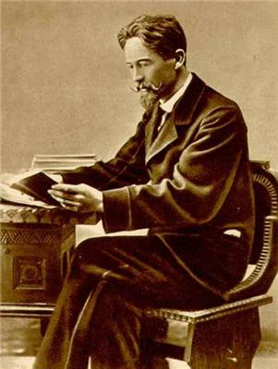
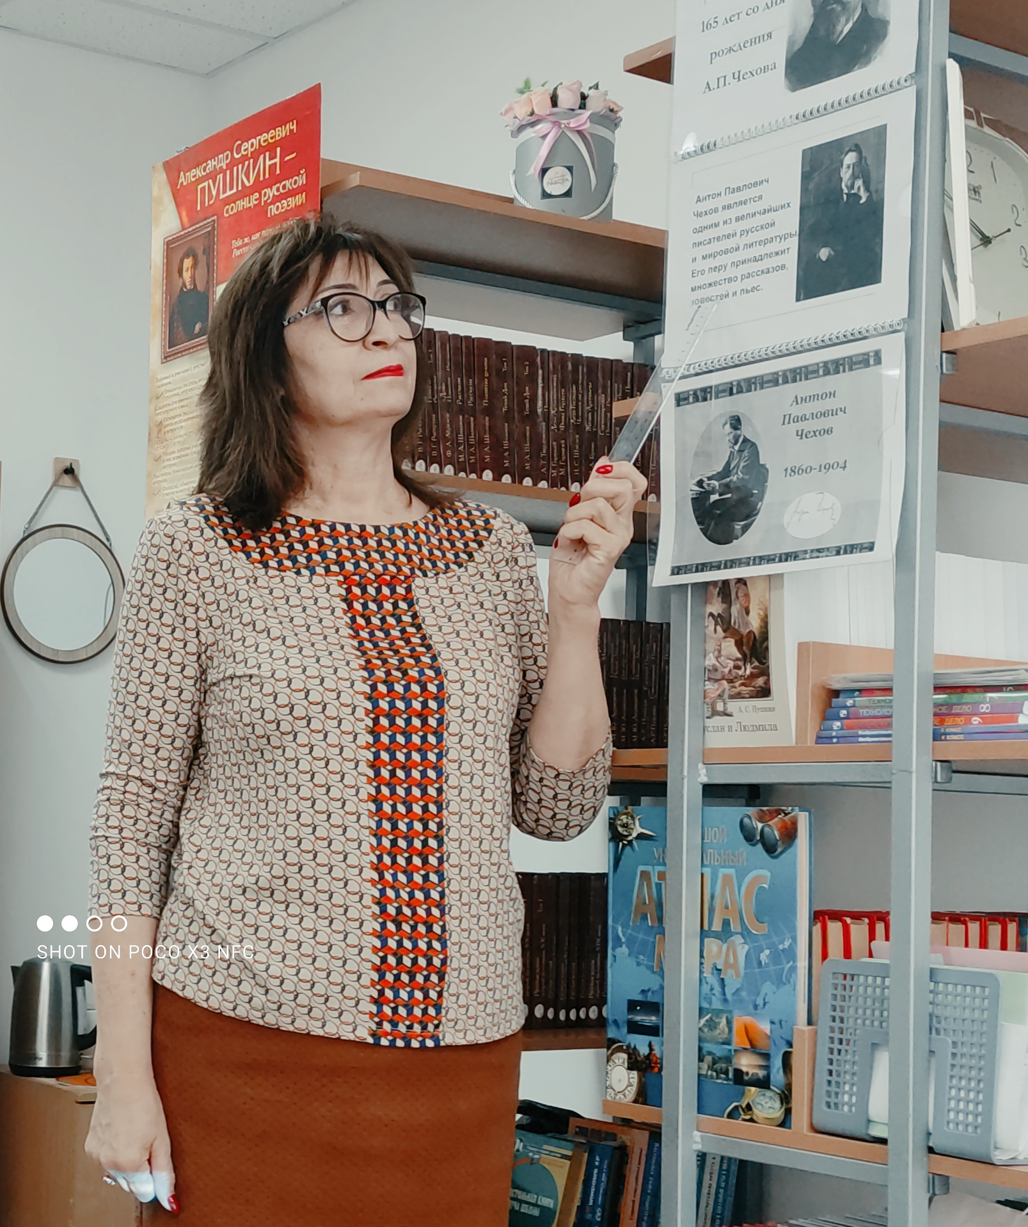
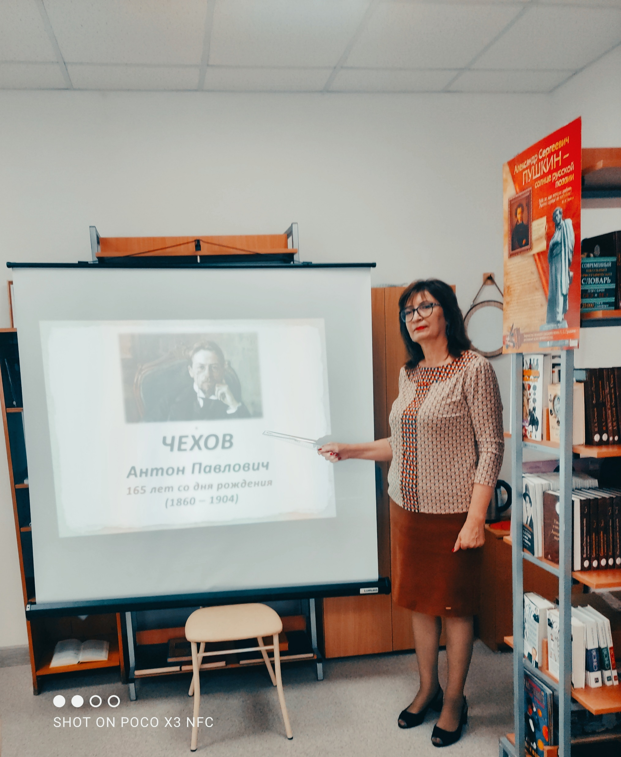
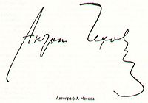
Библиотечный урок в 10 классе, посвящённый творчеству А.П. Чехова
В 2025 году, 29 января, великому русскому писателю А.П. Чехову исполнилось бы 165 лет.
Накануне юбилея педагог-библиотекарь Люева З.Х. пригласила учащихся 10-ого класса на библиотечный урок «Жизнь и творчество А.П.Чехова ».
А.П. Чехов прожил небольшую (1860-1904), но очень яркую и плодотворную творческую жизнь.
За 25 лет творчества он создал около 500 произведений, которые переведены на 100 языков, написал 4500 писем, которые составили 12 томов в сборнике его произведений.
1860-1904

Slide 3



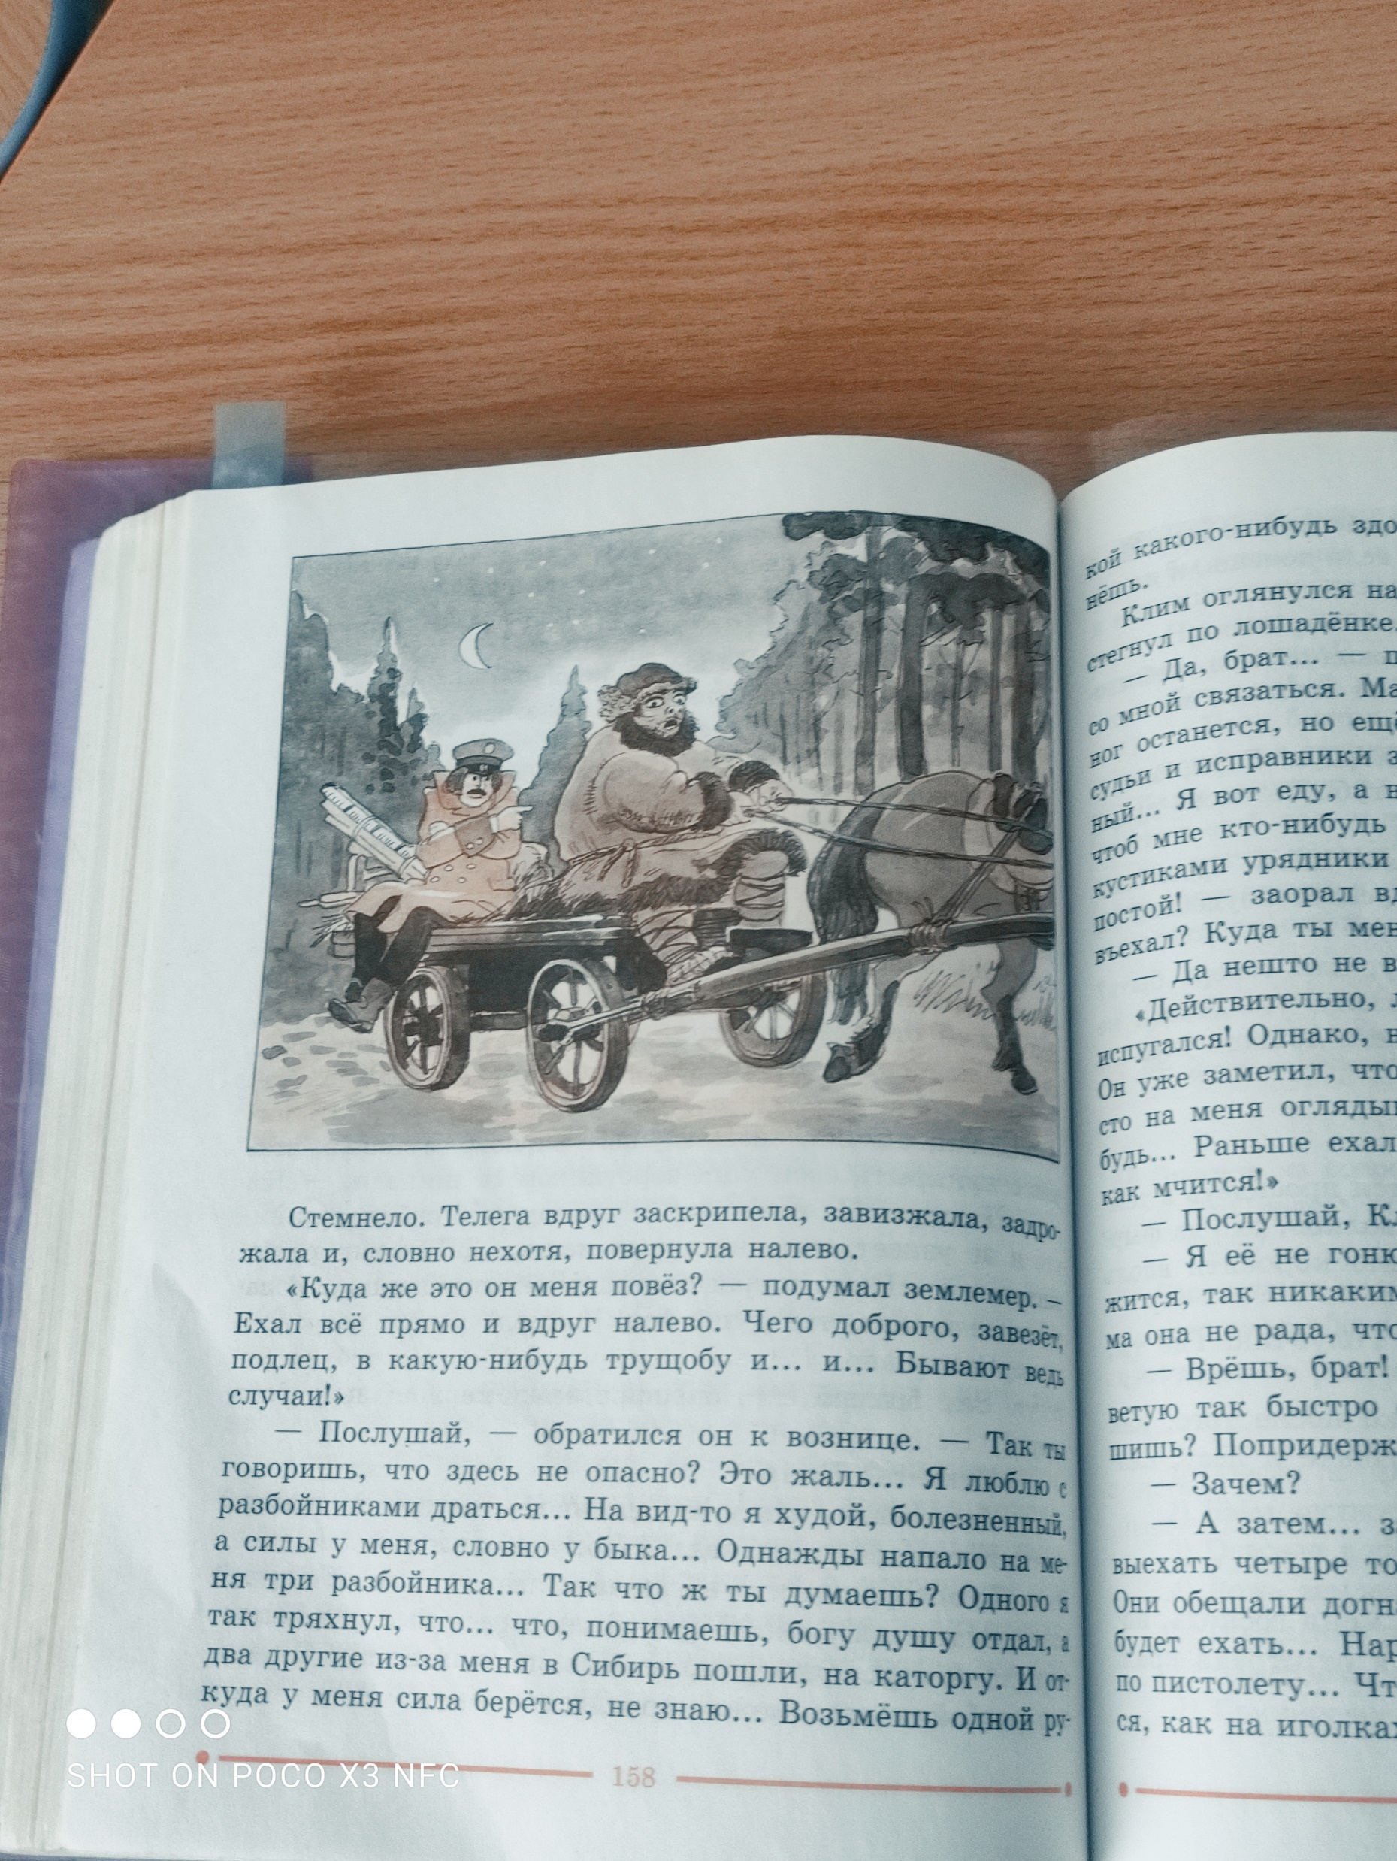
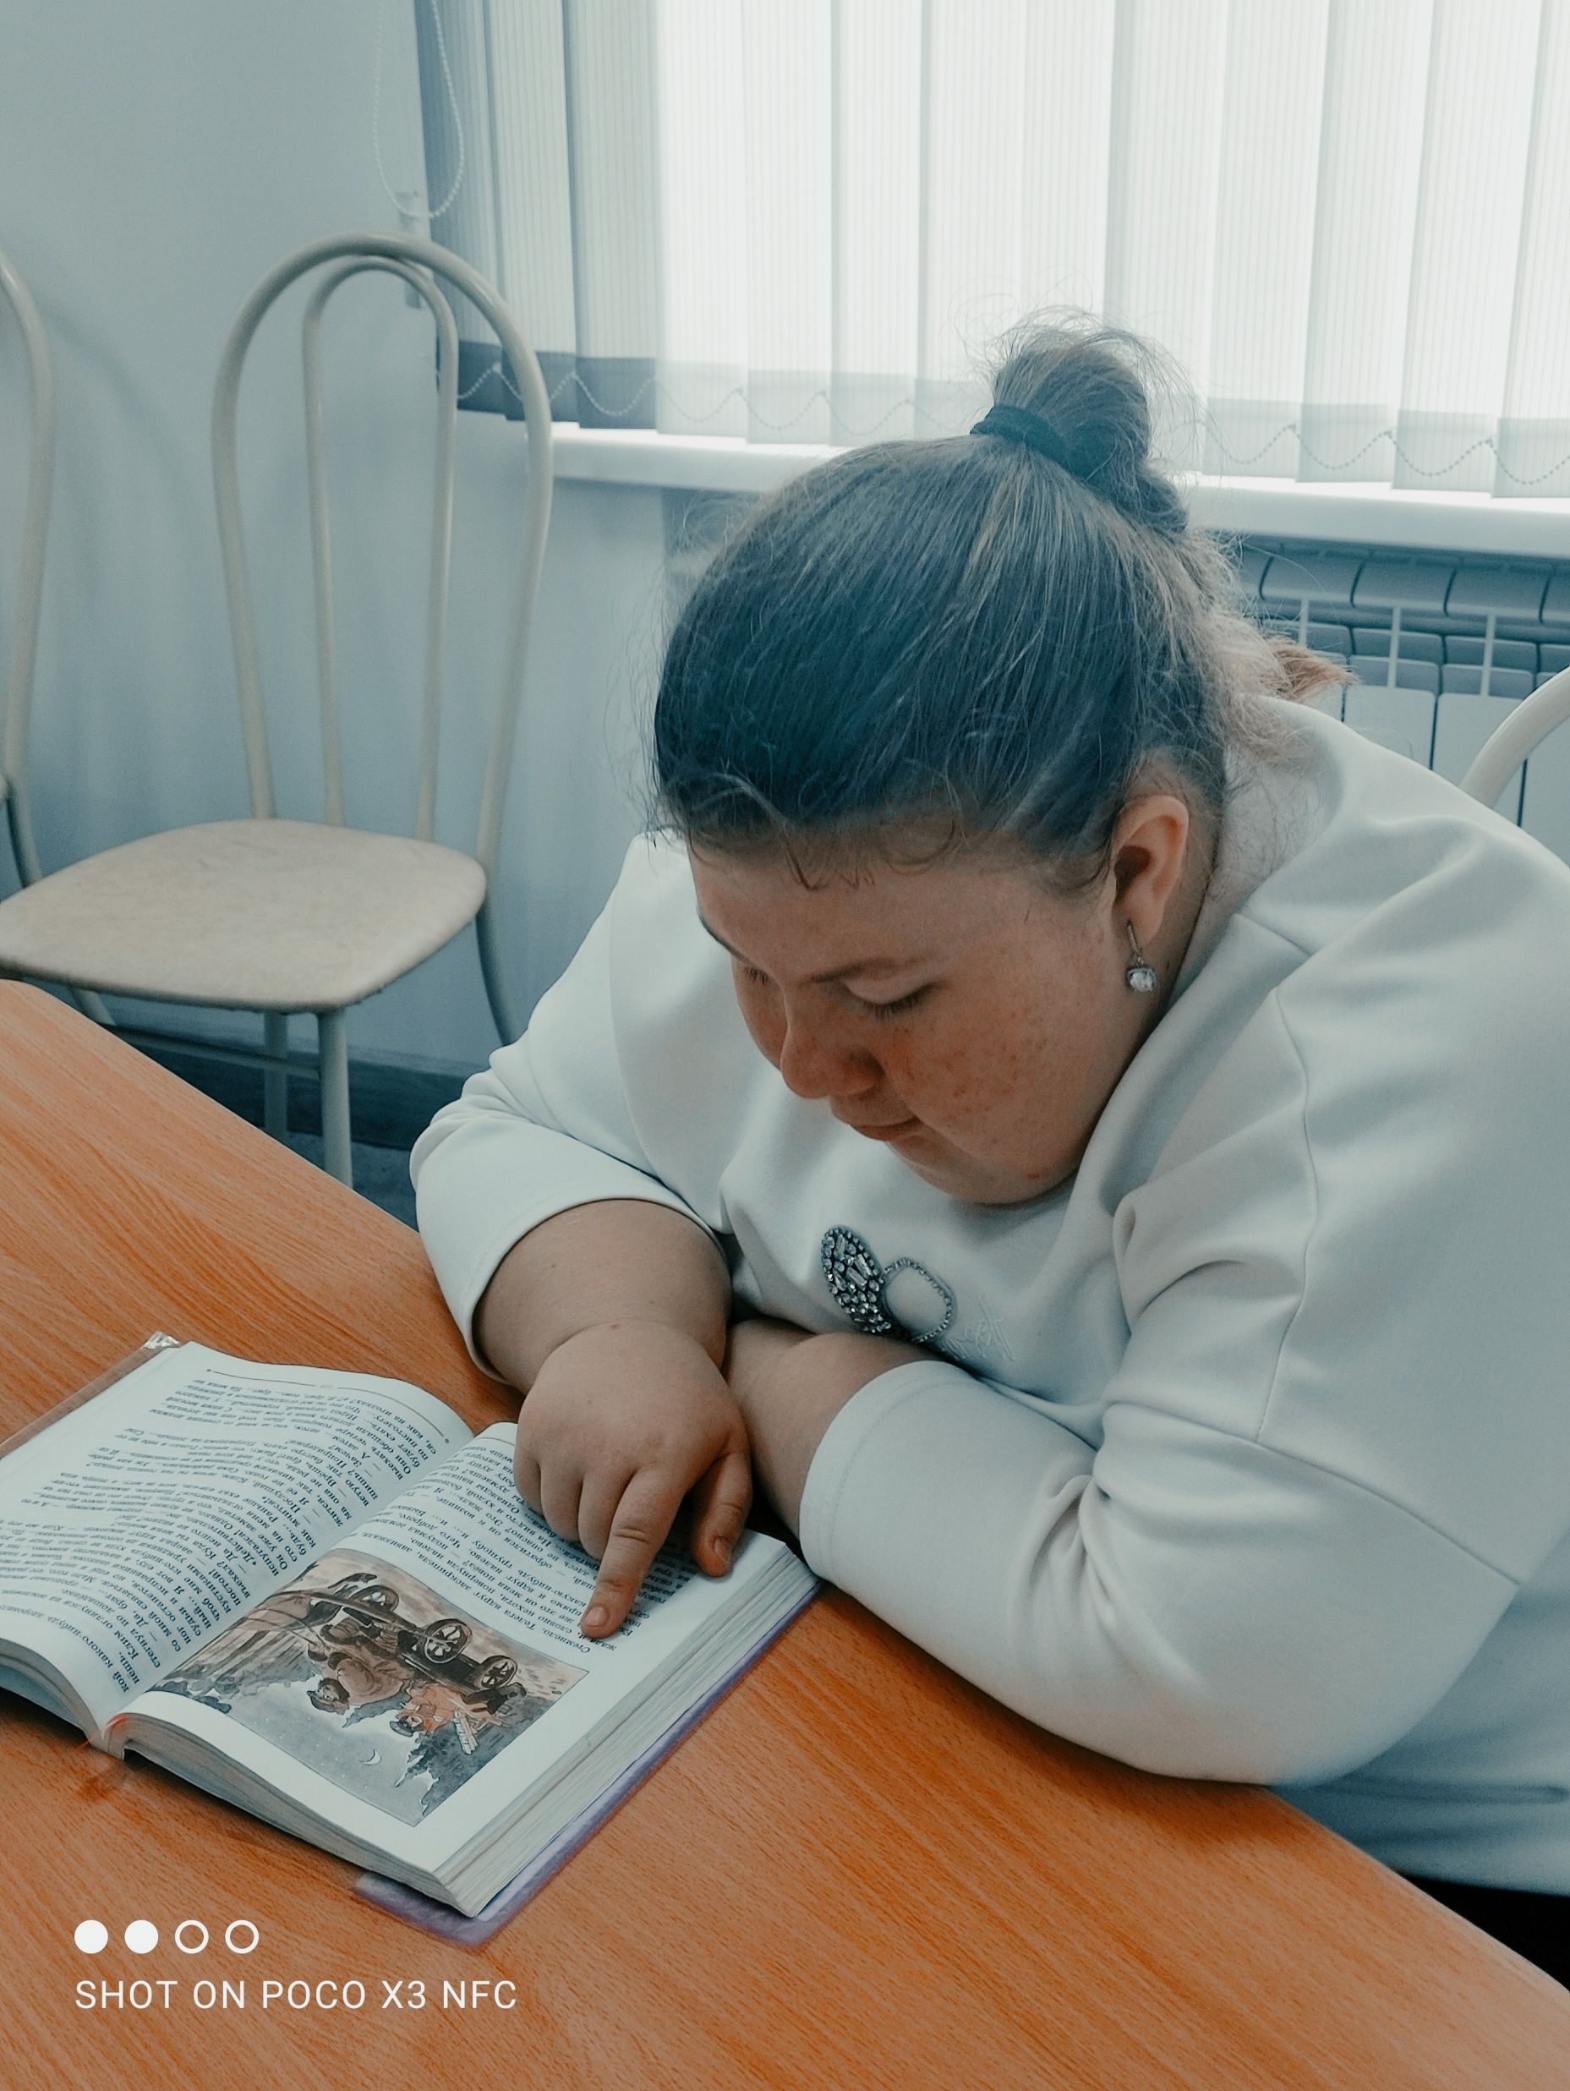

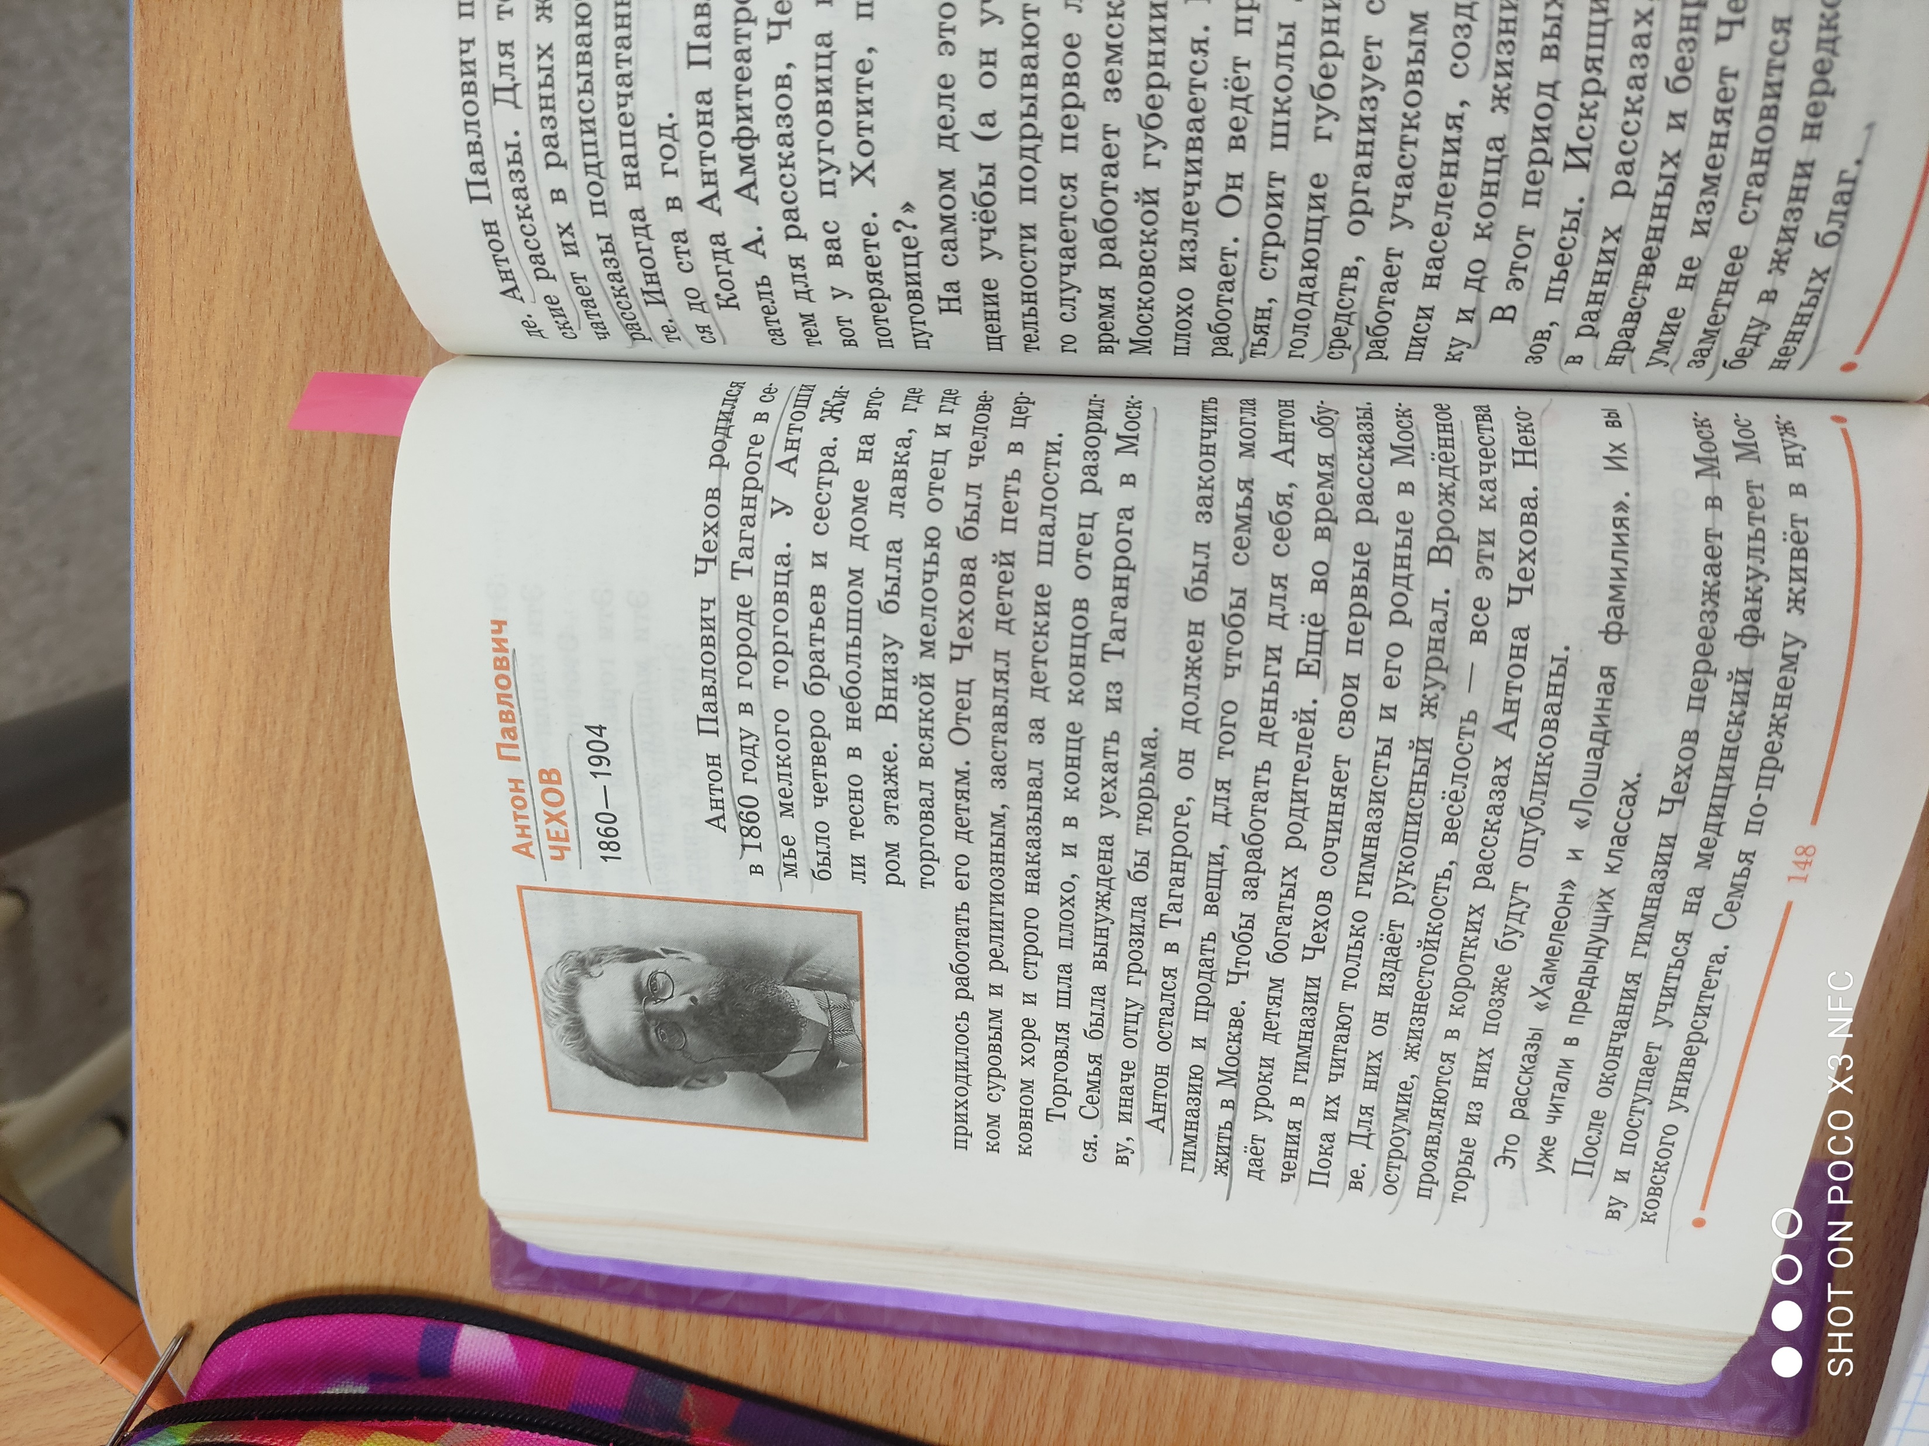
Антон Павлович Чехов – один из тех писателей, которые входят в нашу жизнь с детства и остаются с нами навсегда.
Начиная с таких добрых рассказов, как «Каштанка» и «Ванька», проходя через сатирические произведения «Хамелеон» и «Смерть чиновника» и заканчивая философскими новеллами «О любви» и «Душечка».
Чехов не писал специально для детей, но много писал о детях. Например, “Ванька”, “Каштанка”.

Slide 4
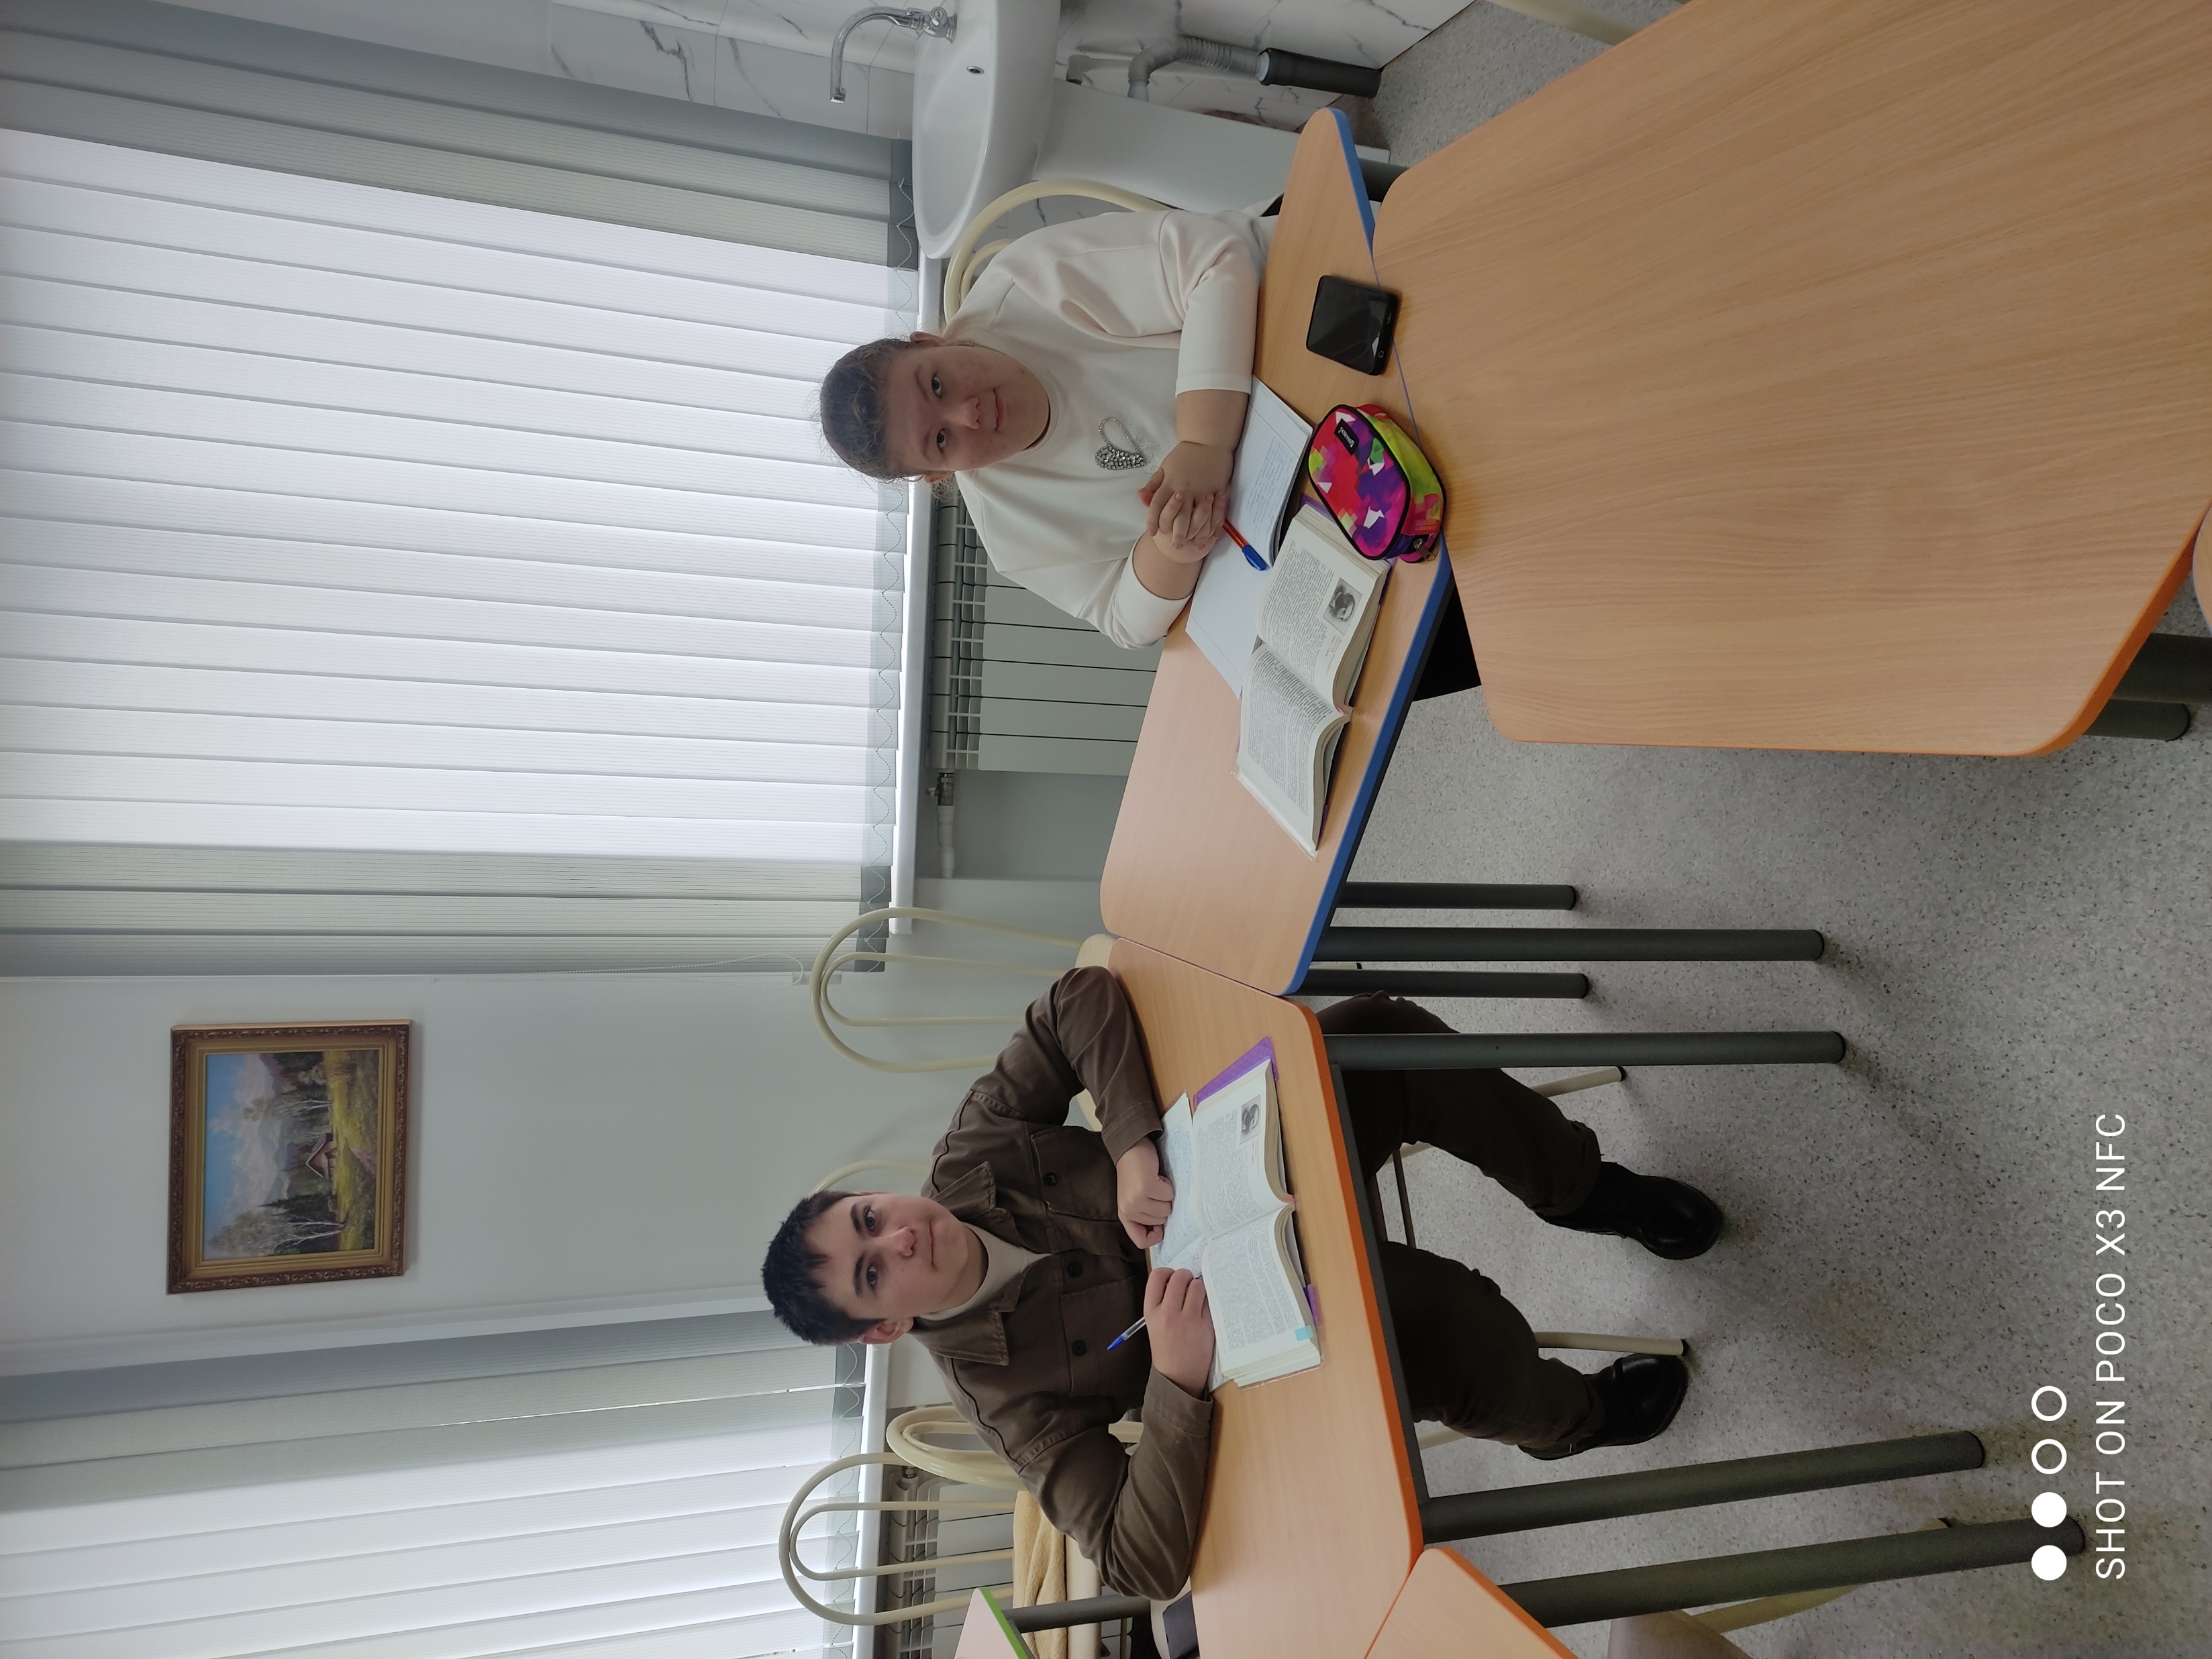
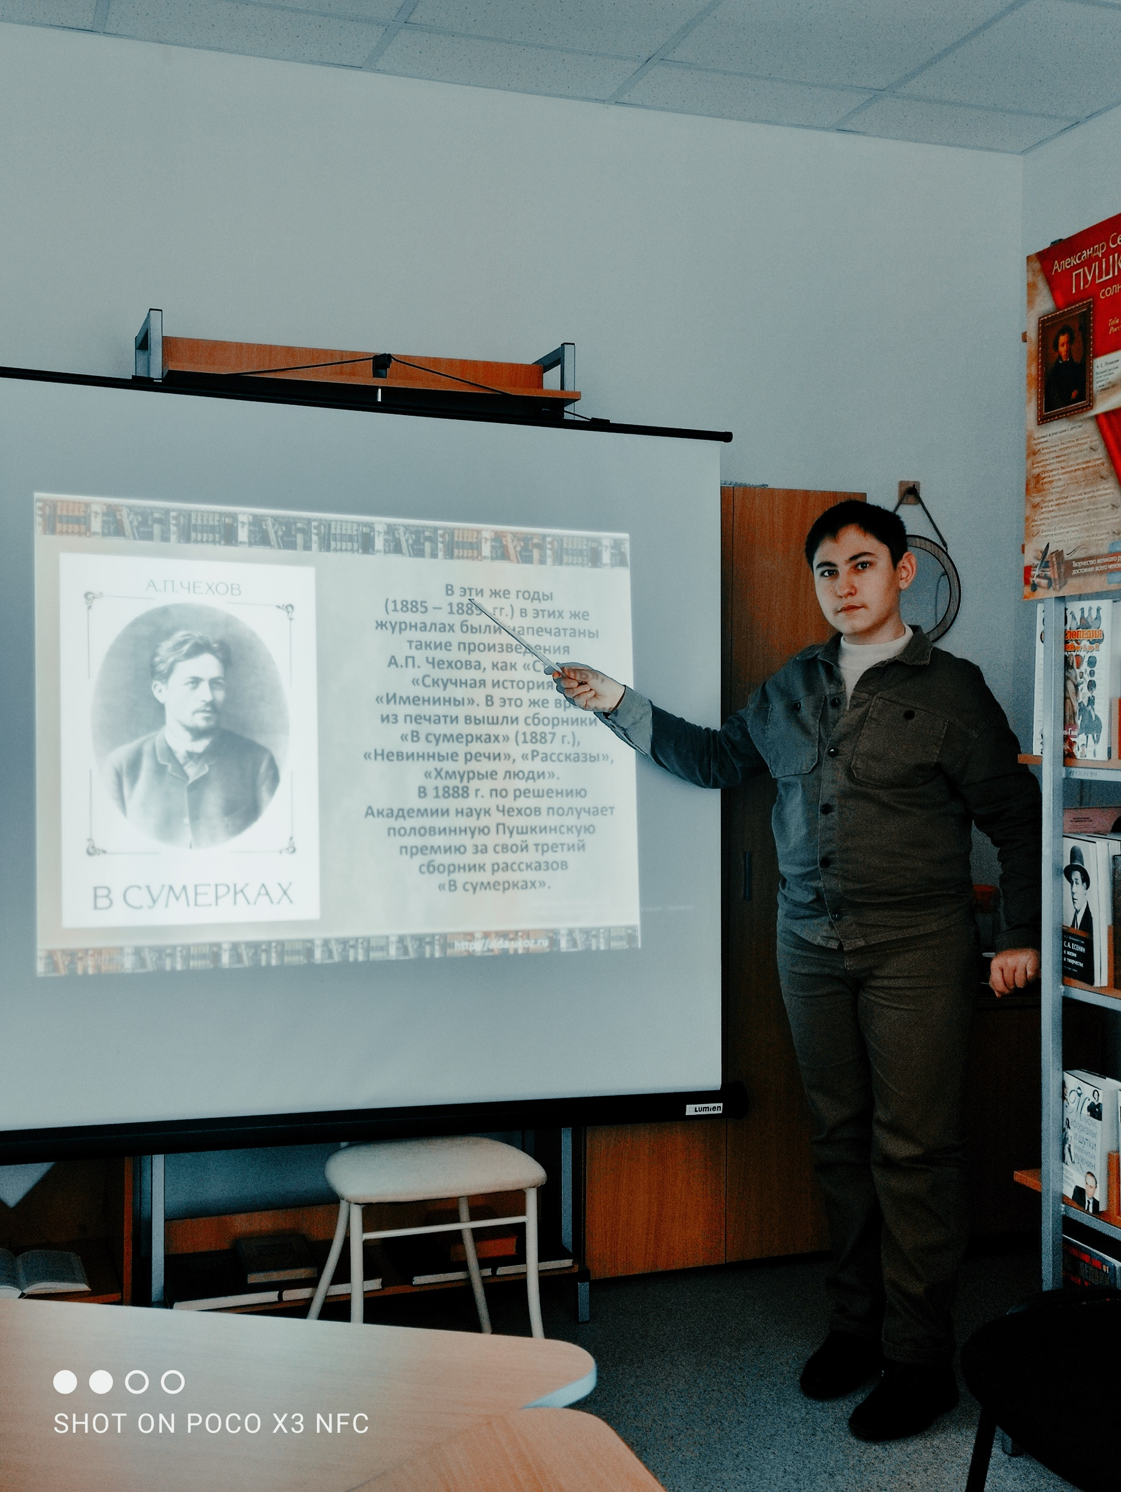
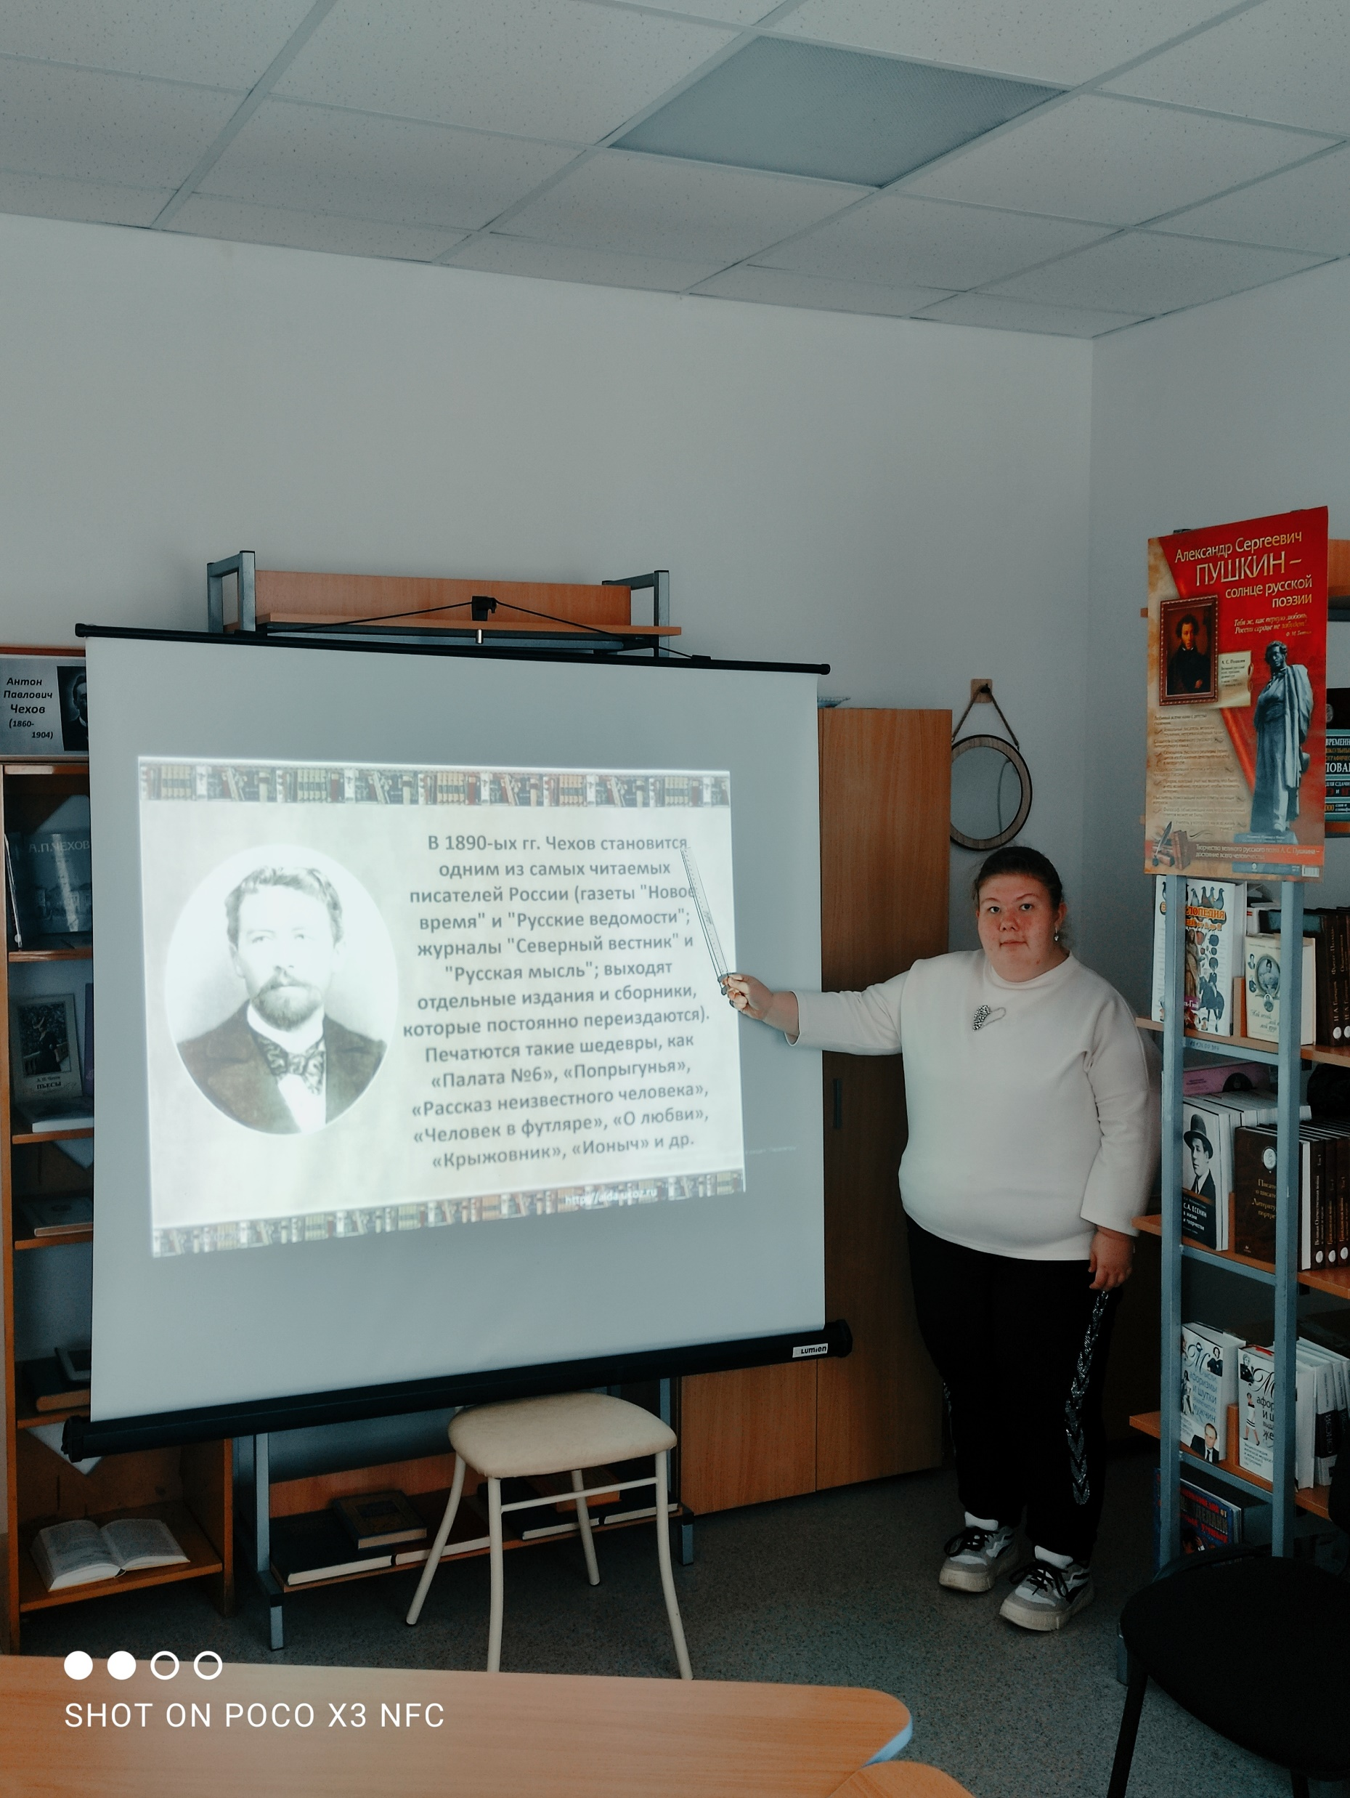
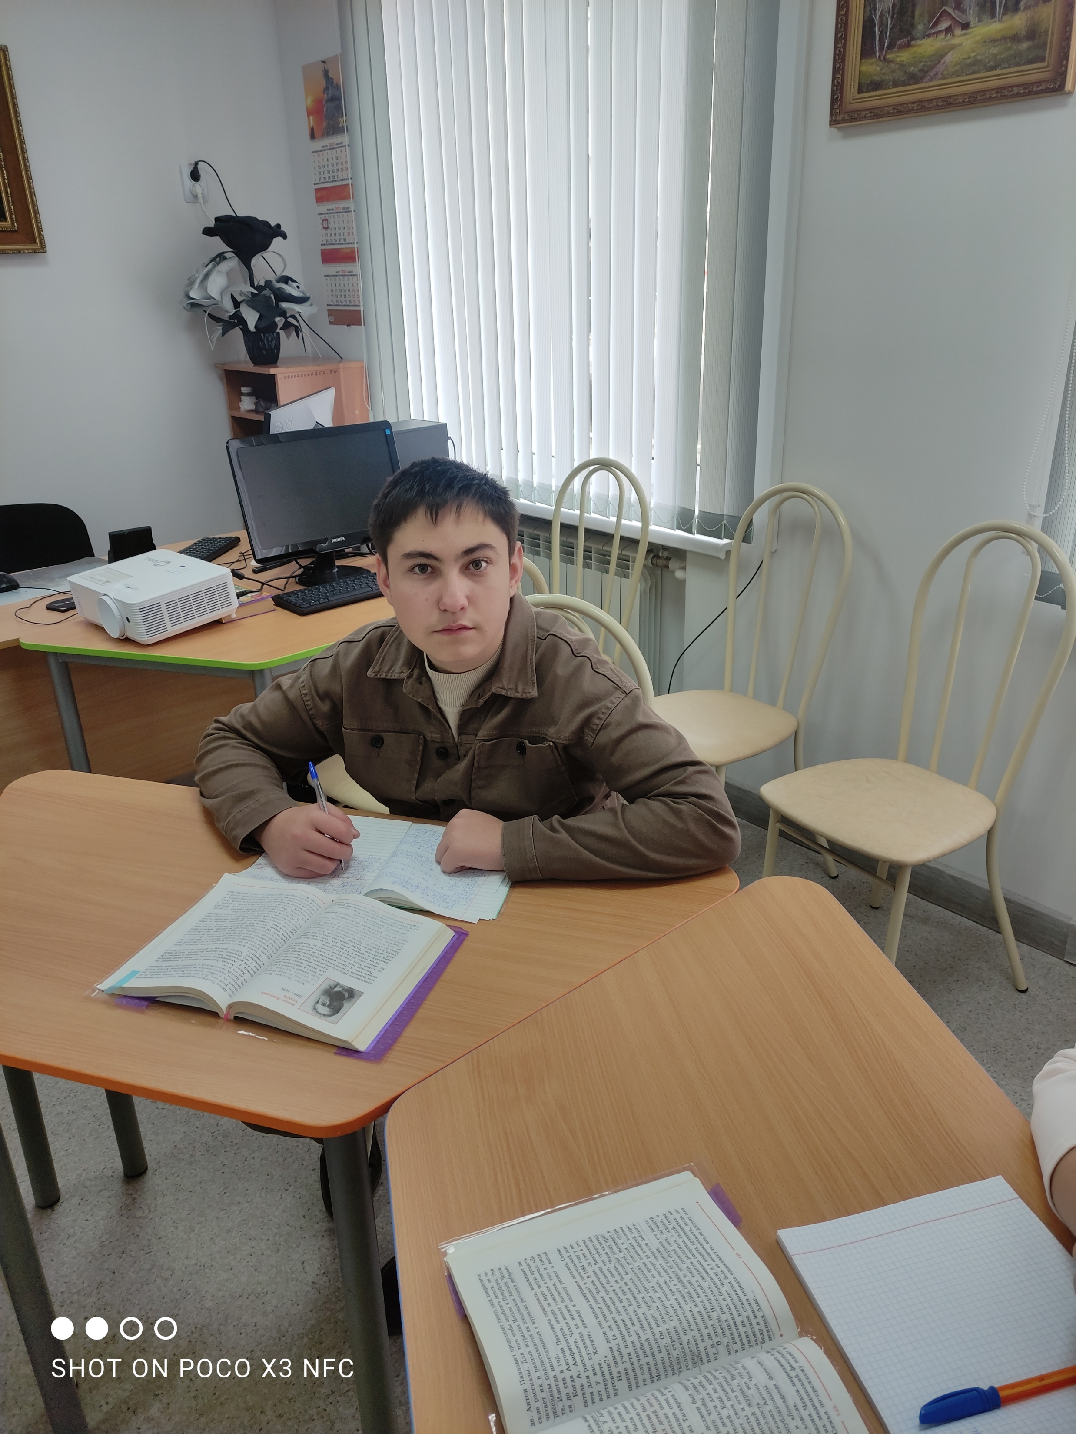
Ребята узнали много об интересных фактах биографии писателя: о его детстве, об учебе в университете, о первом знакомстве с театром, о громадном успехе его пьес, о том, как складывался его творческий путь.
Вспомнили рассказы А.П. Чехова «Ванька», «Каштанка», «Человек в футляре», «Злоумышленник», «Пересолил» и другие.
Мероприятие сопровождалось презентацией «Антон Павлович Чехов, великий русский писатель».

Slide 5
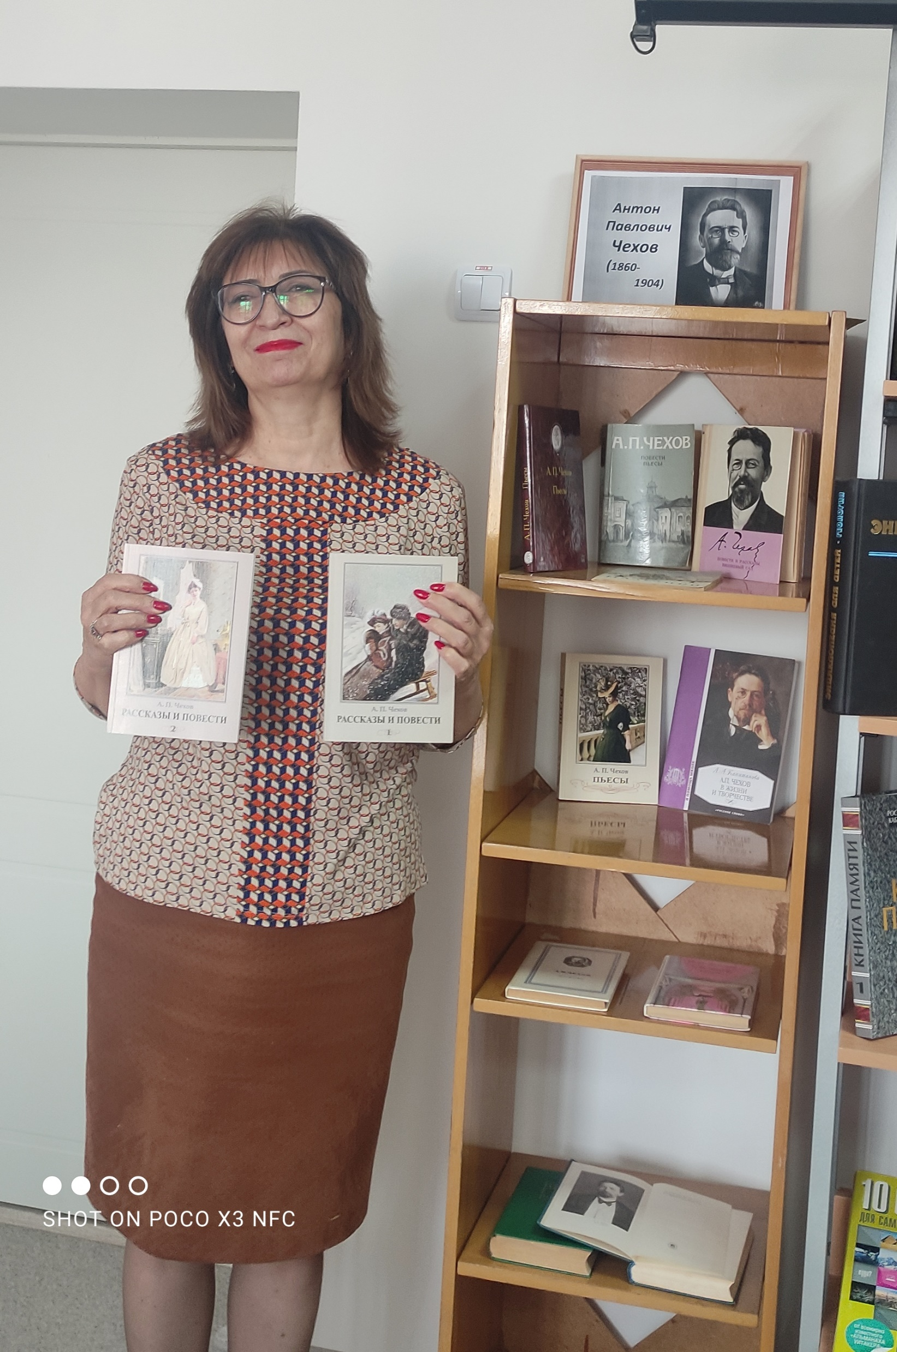
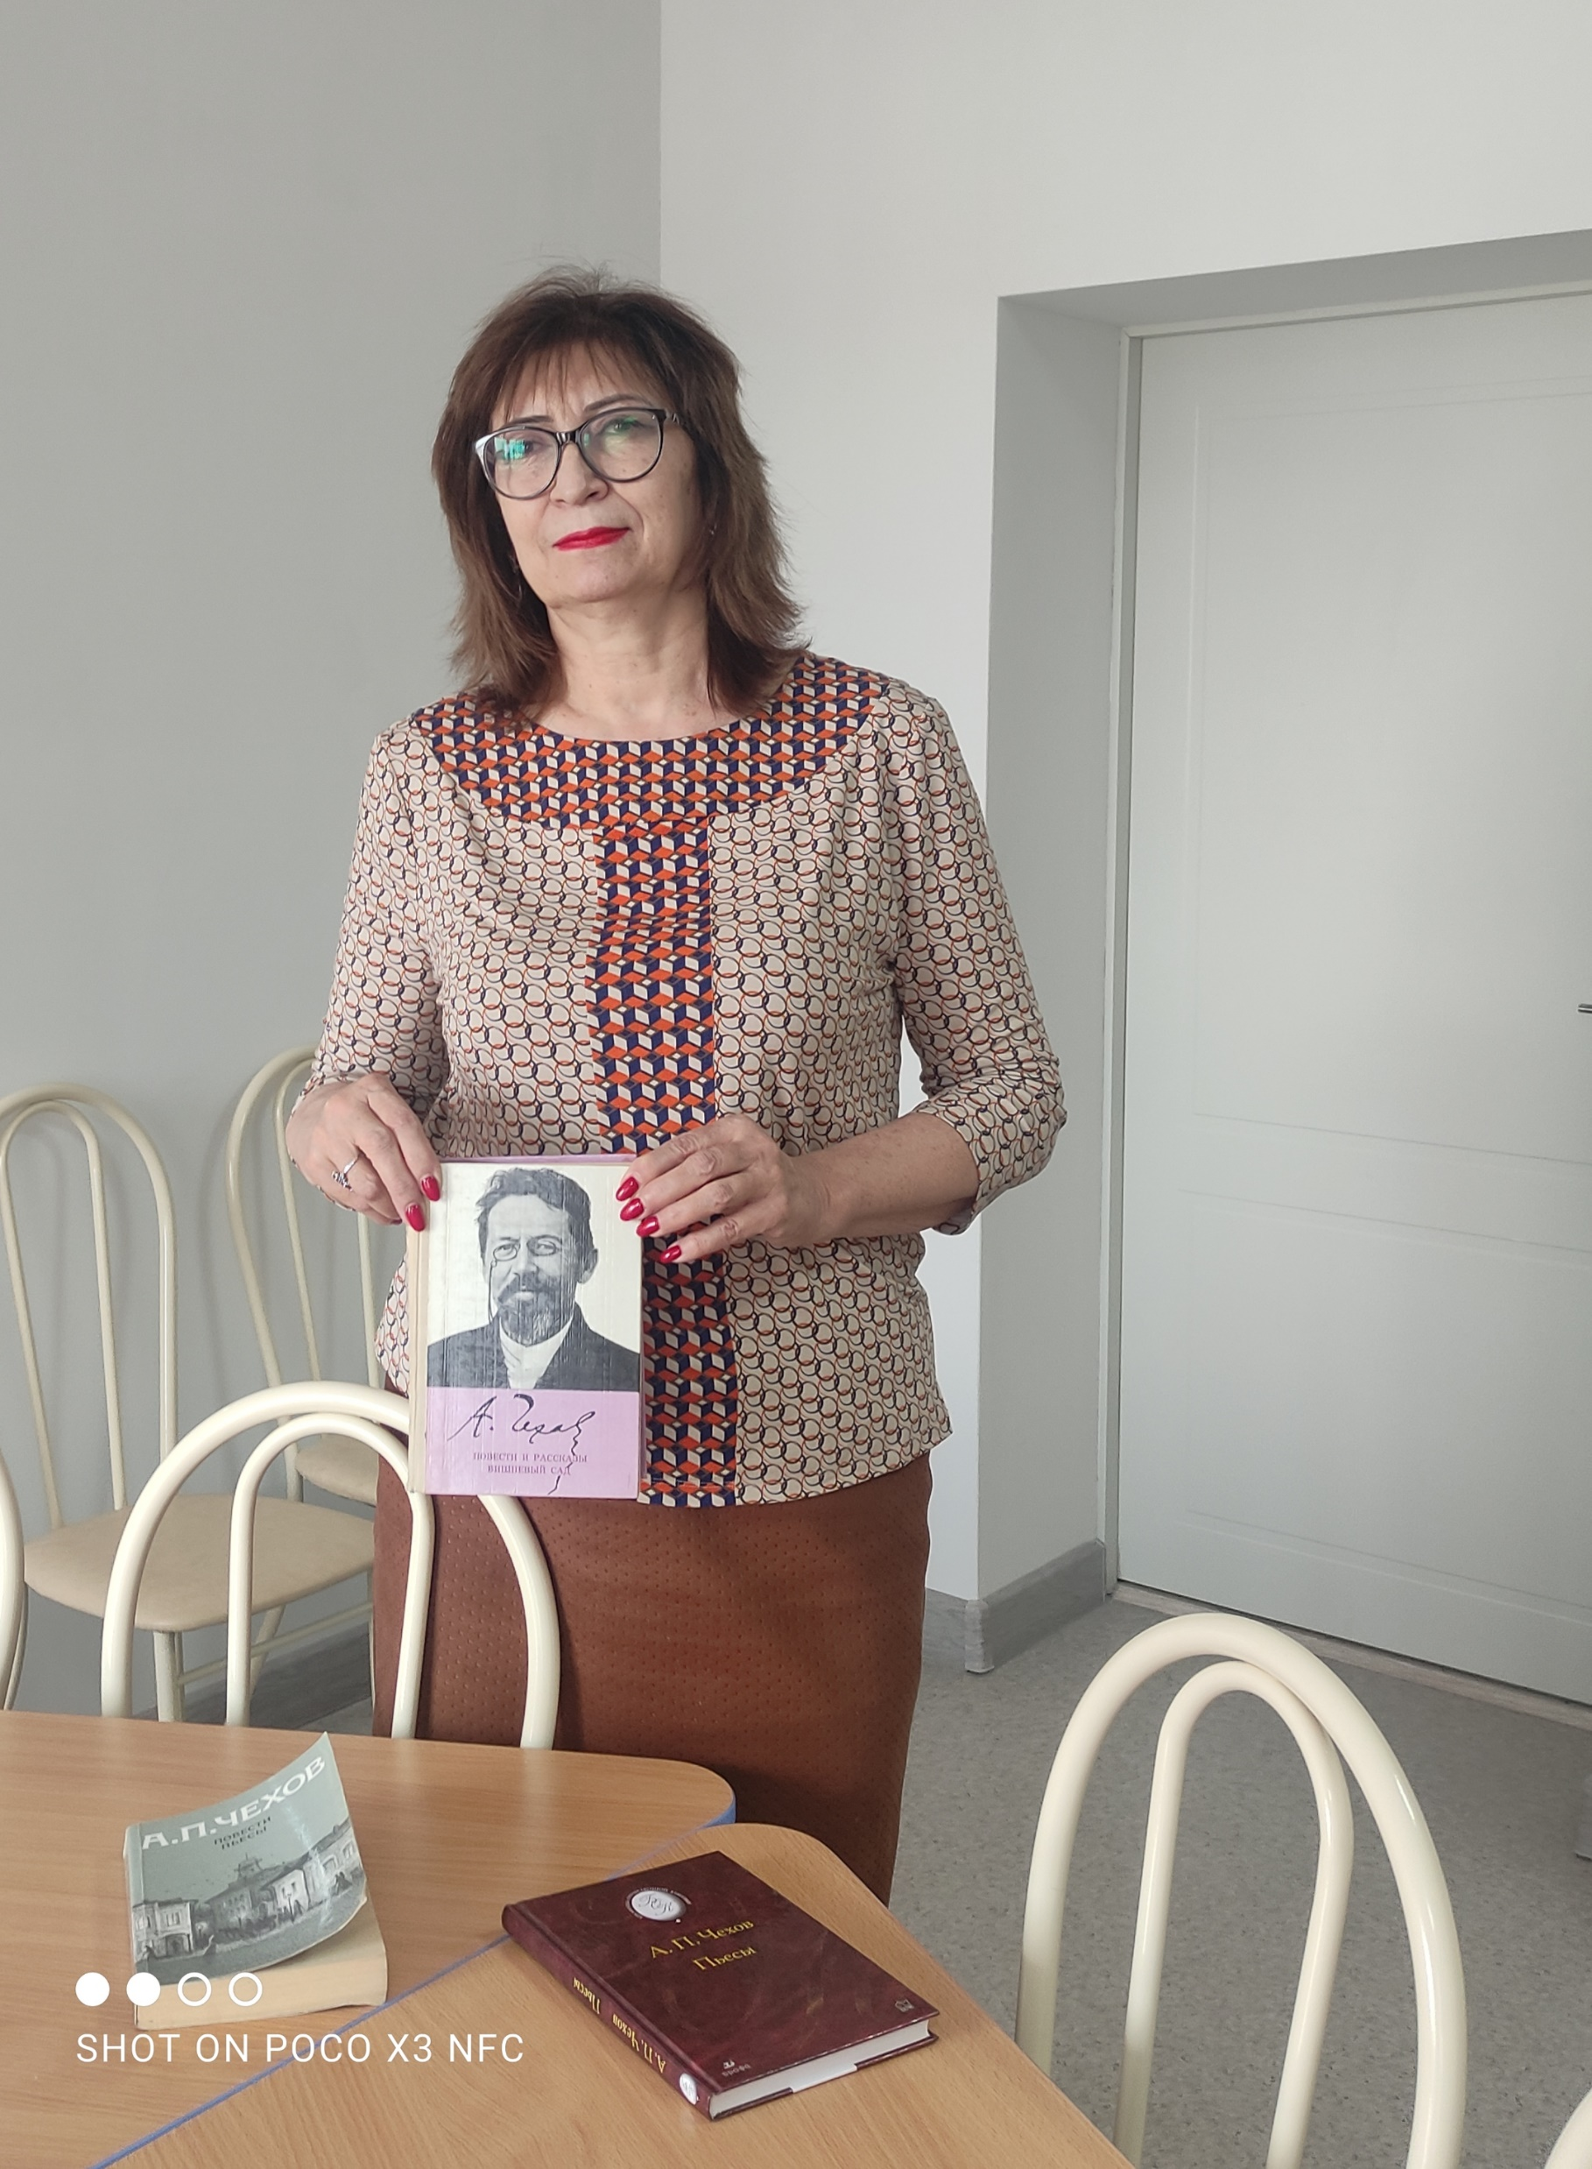
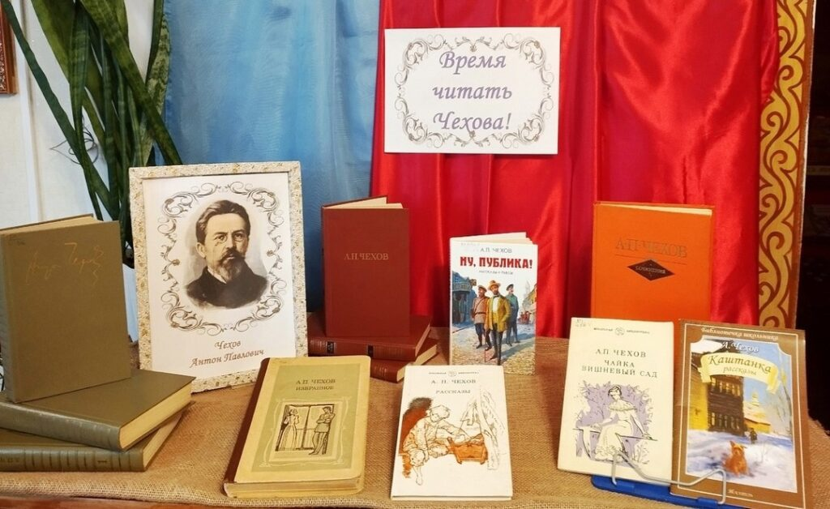
Завершением урока стал обзор книг А.П. Чехова, а также рекомендации библиотекаря по чтению произведений писателя для углубления понимания его творчества.

